Slide 1
СРЕДЊА АЗИЈА

Slide 2
ДА ПОНОВИМО...
Објасни географски положај Југозападне, Јужне и Источне Азије.
Опиши рељеф у горе поменутим регијама.
Опиши климатске карактеристике горе поменутих регија.
Које расе људи насељавају горе поменуте регије?
Којим привредним делатностима се баве становници горе поменутих регија?

Slide 3
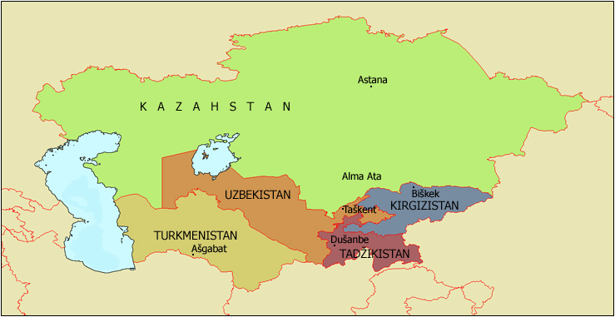
ГЕОГРАФСКИ ПОЛОЖАЈ
Унутрашња Азија
континентална регија
изолована регија
државе Средње Азије
Шта означава чињеница да су све државе Срење Азије континенталне?

Slide 4
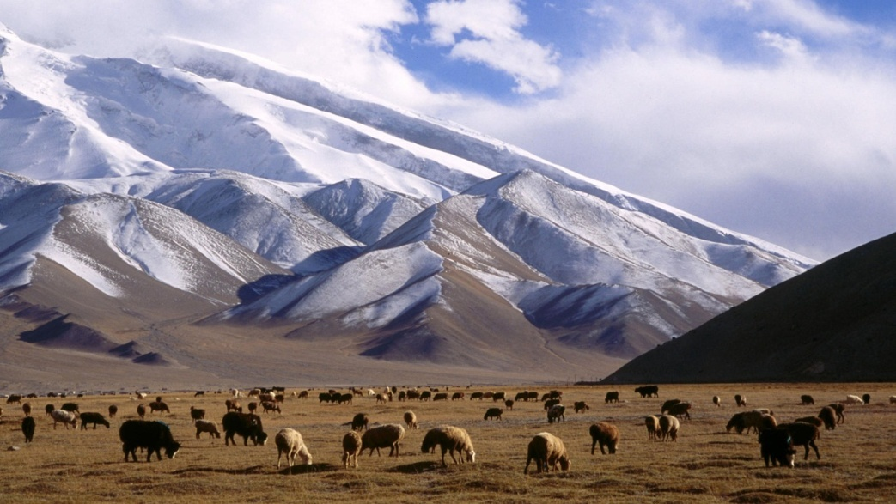
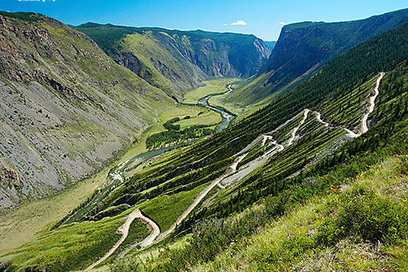
РЕЉЕФ (МОРФОЛОШКЕ ЦЕЛИНЕ)
високе планине
Туранска низија
пустиње (Каракум и Кизилкум)
Памир – млада веначна планина
Алтај – стара громадна планина
Које високе планине одвајају Средњу Азију од остатка континента?

Slide 5
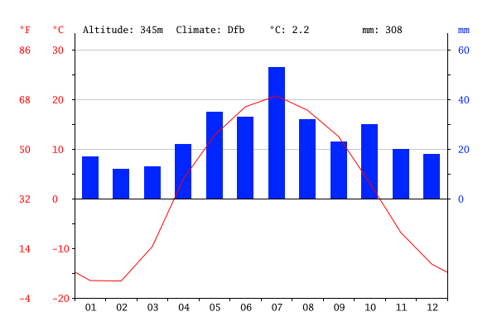
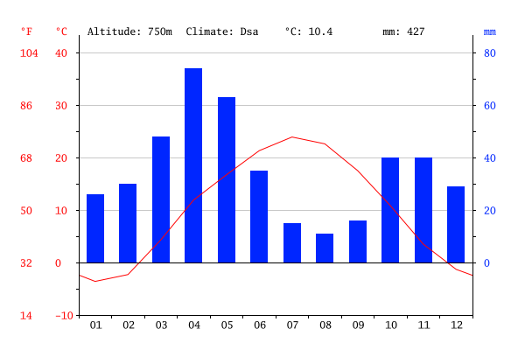
КЛИМА
сува континентална
жарка лета и хладне зиме
клима дијаграм Астана
клима диаграм Бишкек

Slide 6
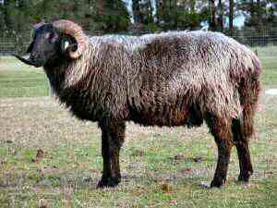
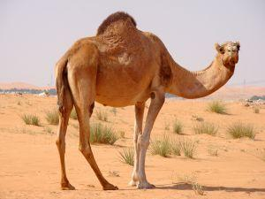
ЖИВИ СВЕТ
каракул овца у степским пределима
једногрба камила у пустињским пределима

Slide 7
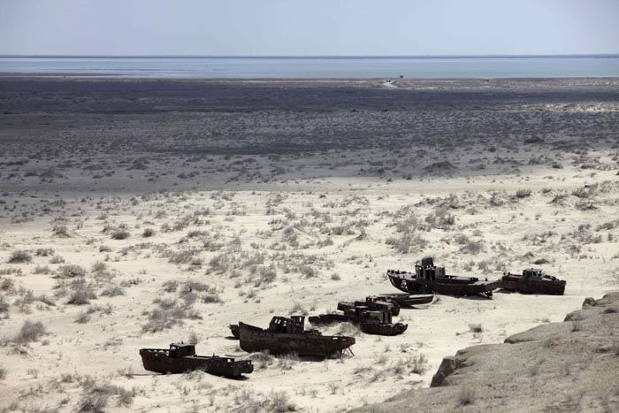
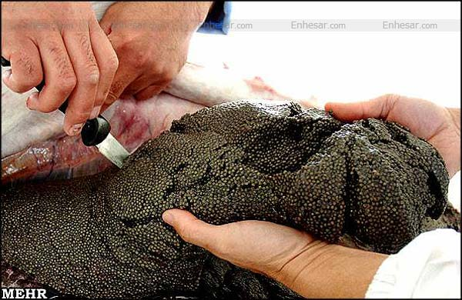
ХИДРОГРАФИЈА
Аму Дарја и Сир Дарја
унутрашње одводњавање
кавијар са Бајкалског језера
Аралско језеро постаје пустиња
Где се уливају реке са унурашњим одводњавањем?

Slide 8
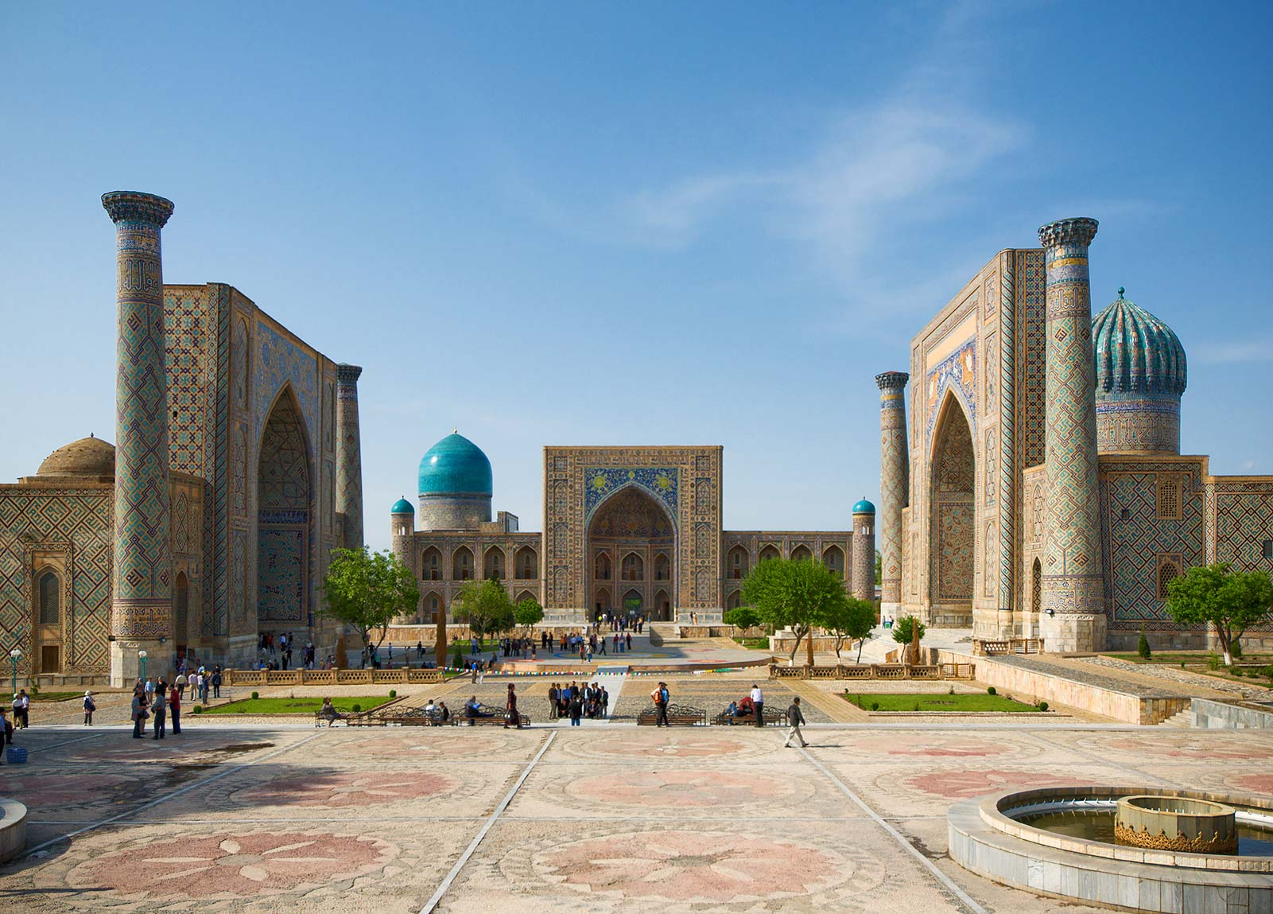
СТАНОВНИШТВО
мала густина насељености
Узбеци, Казаси, Таџици, Туркмени, Киргизи, Руси...
Самарканд – град на караванском путу
Шта значи чињеница да је Средња Азија етнички хетерогена регија?

Slide 9
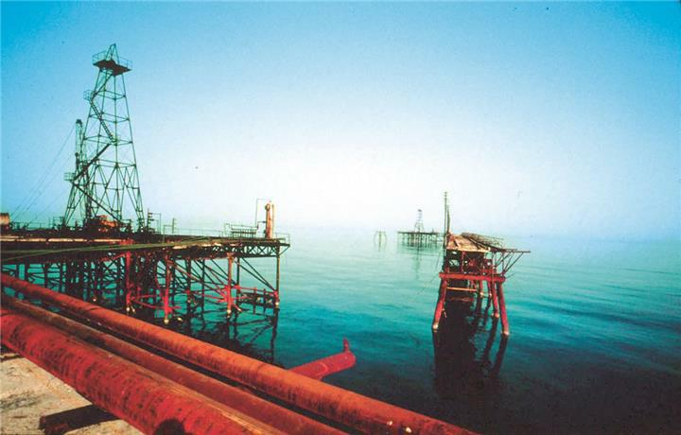
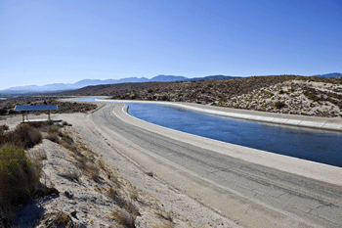
ПРИВРЕДА
енергетски извори
екстензивно сточарство – степски пашњаци
гајење памука
рударство
нафтана платформа на Каспијском језеру
Каракумски канал је највећи иригациони канал на свету
Шта је то иригација?

Slide 10
ДА ПОНОВИМО...
Које су основне природне одлике Средње Азије?
Где су распрострањене каракулска овца и једногрба камила?
Зашто Аралско језеро постаје пустиња?
Зашто су Руси највећа национална мањина ове регије?
Које су главне привредне делатности Средње Азије?

Slide 11
УКРАТКО
континентална регија
планине, Туранска низија, Каракум и Кизилкум
сува континентална клима, степе и пустиње
Сир Дарја и Аму Дарја, Аралско језеро
хетерогено становништво, ислам, миграције
нафта, природни гас
наводњавање, памук
екстензивно сточарство

Slide 12
ДОМАЋИ ЗАДАТАК
Нацртати карту Средње Азије у немој карти: означити све државе и главне градове, планине: Памир, Тианшан, Алтај,Туранска низија, пустиње: Каракум и Кизилкум, реке: Аму Дарја и Сир Дарја, језера: Каспијско језеро и Аралско језеро

